Slide 1
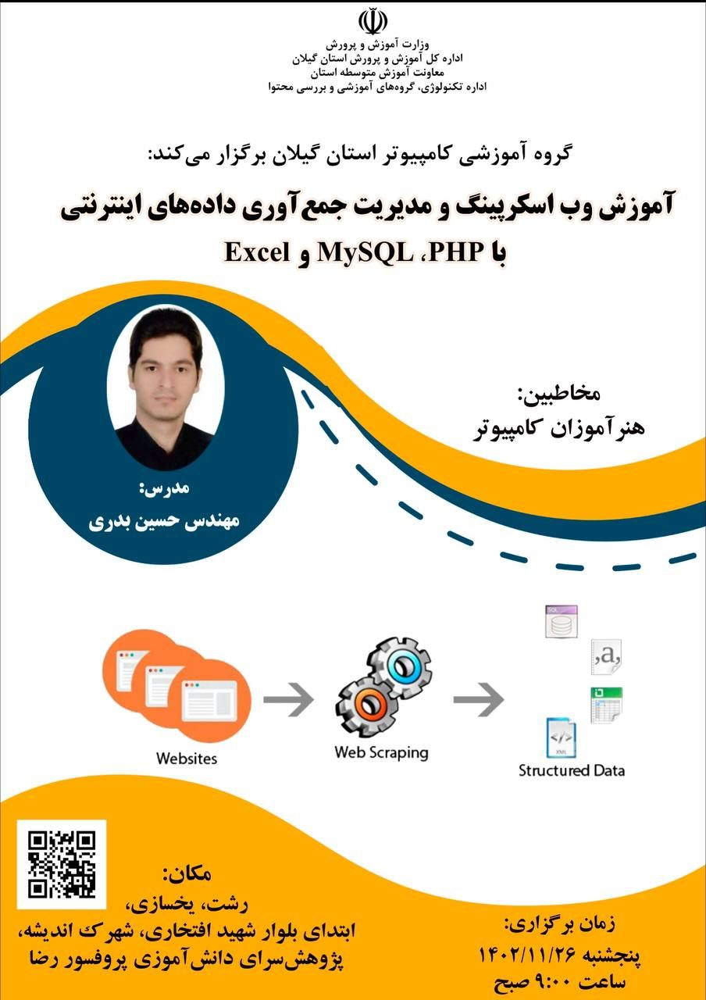

Slide 2




وب اسکرپینگ مدیریت جمع‌آوری داده‌های اینترنتی
اداره کل آموزش و پرورش استان گیلان
معاونت آموزش متوسطه
اداره تکنولوژی، گروه‌های آموزش و بررسی محتوا
مدرس
حسین بدری
گروه آموزشی کامپیوتر استان گیلان
اسفند 1402

Slide 3
مقدمه
۱
بررسی اولیه
۲
ذخیره‌سازی در پایگاه داده
فیلتر داده‌های ورودی
فهرست مطالب
۴
۳
ساخت اکسل
۵
مشاهده خروجی
۶
معرفی پروژه
مفاهیم اولیه و پیش‌نیازها
بررسی فرمت و جزییات داده‌های ورودی
ذخیره‌سازی داده‌های پالایش شده در پایگاه داده MySQL
مرتب‌سازی و پردازش داده‌های ورودی
ساخت فایل اکسل از طریق کتابخانه PhpOffice
مشاهده و بررسی فایل اکسل خروجی

Slide 4

بخش اول
مقدمه
معرفی پروژه، مفاهیم اولیه و پیش‌نیازها

Slide 5


مقدمه
بخش اول
داده‌ها، در دهه گذشته، به سوختی برای رشد کسب ‌و کارها تبدیل شده‌اند و اینترنت، منبع اصلی داده‌ها است؛ با ۵ میلیارد کاربر که در هر ثانیه، میلیاردها نقطه داده تولید می‌کنند.
تجزیه و تحلیل داده‌های وب می‌تواند به کسب و کارها کمک کند تا بینش‌هایی را برای دستیابی به اهداف تجاری خود کشف کنند. با این حال، جمع آوری حجم زیادی از داده‌ها برای مشاغل آسان نیست. به ‌ویژه برای آن‌هایی که هنوز فکر می‌کنند دکمه «صادر کردن به اکسل» (Export to Excel) و پردازش دستی، تنها گزینه‌‌ی استخراج داده‌ها هستند.

Slide 6
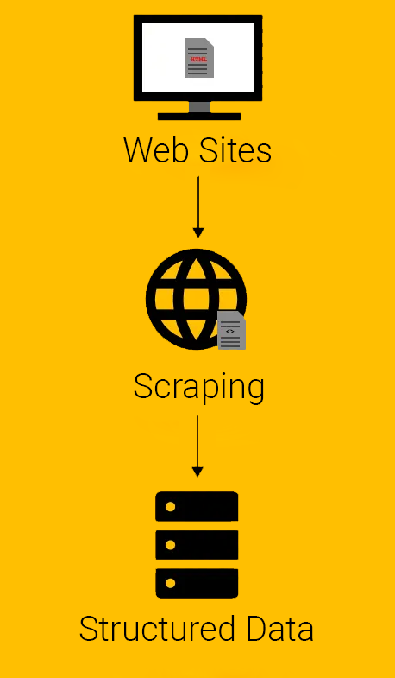
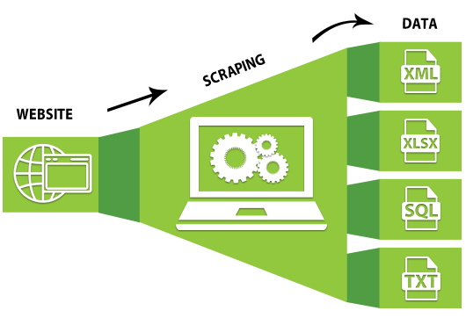
تعریف وب اسکرپینگ
بخش اول
به فرایند جمع‌آوری و استخراج اتوماتیک داده‌های موجود در یک یا چند وب‌سایت و فیلتر نمودن و ‌‌ذخیره داده‌ها با فرمت دلخواه وب اسکرپینگ (Web Scraping) گفته می‌شود.

Slide 7
چرا باید از وب اسکرپینگ استفاده نمود؟
بخش اول
مزایا و معایب وب اسکرپینگ
معایب
مزایا
نیازمند یادگیری زبان برنامه‌نویسی
صرف زمان و هزینه جهت توسعه نرم‌افزار
تغییر همیشگی ساختار وب‌سایت‌ها
شناسایی و بسته شدن IP
پایش قیمت‌گذاری رقبا
پایش اخبار و محتوا
پایش عملکرد برند
اتوماسیون کسب‌وکار
بازاریابی داده‌محور

Slide 8

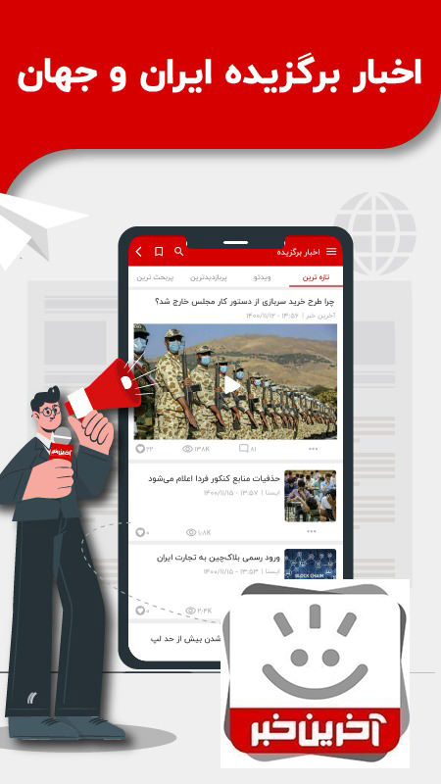

نمونه‌ای از سرویس‌های داخلی
بخش اول

Slide 9



کتابخانه‌های وب اسکرپینگ
بخش اول
BeautifulSoup | cURL | jQuery
Scrapy | Simple HTML DOM | Puppeteer
Selenium | Goutte | X-Ray

Slide 10


روش‌های وب اسکرپینگ
بخش اول
API
استخراج داده‌ها از طریق API ها
استخراج و تبدیل محتوای غیرمتنی
شناسایی HTML منحصر به فرد یک سایت

Slide 11
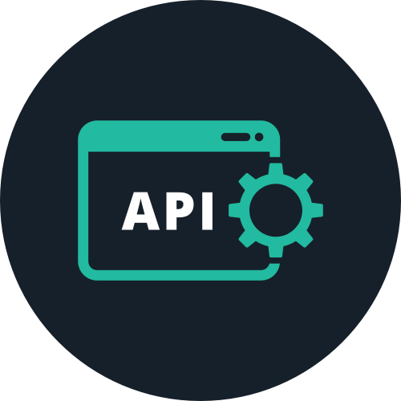
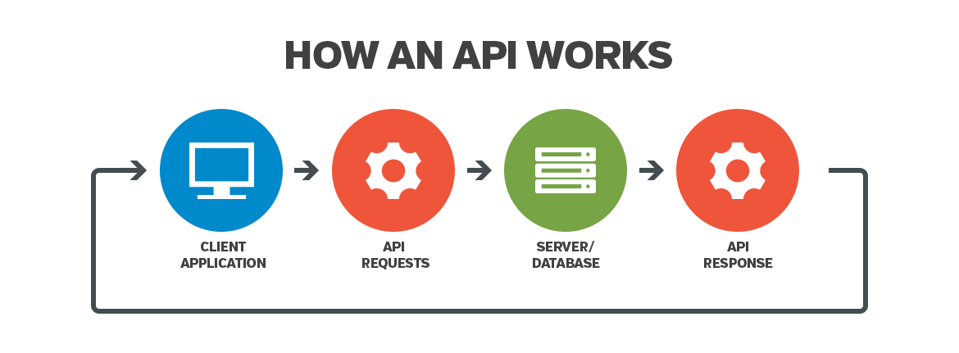
تعریف API
بخش اول
API مخفف عبارت (Application Programming Interface) به‌ معنای رابط برنامه‌نویسی کاربردی بوده که مانند پل ارتباطی بین دو نرم‌افزار عمل می‌کند و به برنامه‌نویسان این امکان را داده تا با استفاده از توابع و دستورات مشخص از قابلیت‌های یک سیستم یا برنامه استفاده کنند.

Slide 12
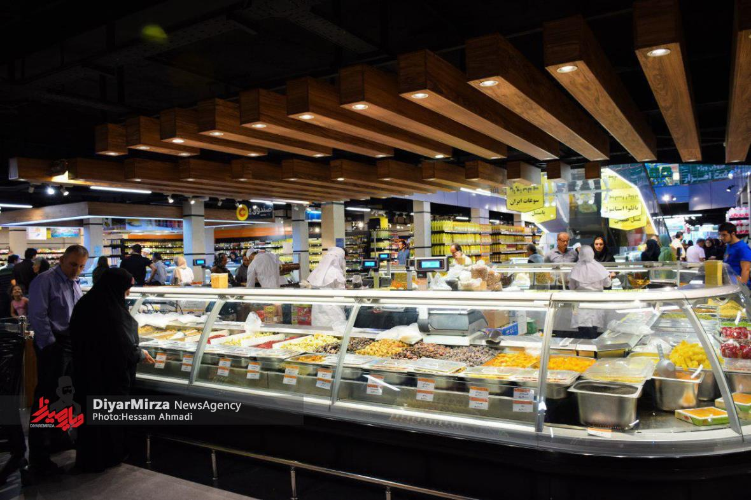
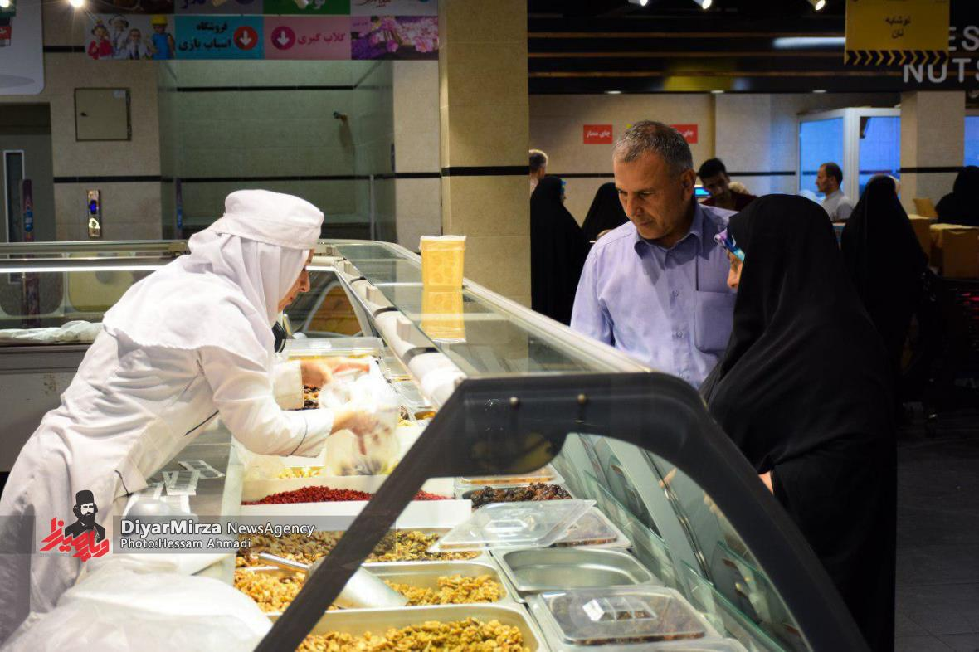
مثالی از API
بخش اول

Slide 13
مراحل انجام پروژه
بخش اول
در این پروژه ما یک Web Scraper ساده بر پایه PHP و با استفاده از API سایت دیجیکالا می‌سازیم تا اطلاعات موردنیاز محصولات مدنظر خود را دریافت نموده، در پایگاه داده ذخیره نماییم و نهایتا با ساخت اتوماتیک فایل اکسل و مشاهده خروجی به بررسی داده‌های خود بپردازیم.
ذخیره داده‌های موردنیاز در پایگاه داده
مشاهده و بررسی ساختار اطلاعات برگشتی
ســاخت اکــسل و
ذخیره فایل نهایی
تجزیه و تحلیل و فیلتر داده‌هـــــا با PHP
بررسی URLهای
API دیجیکالا

Slide 14

بخش دوم
بررسی اولیه
بررسی فرمت و جزییات داده‌های ورودی

Slide 15

انواع درخواست‌ها بر روی API دیجیکالا
بخش دوم
https://sirius.digikala.com/v1/product/13623701/
https://sirius.digikala.com/v1/brand/29/?page=3
https://sirius.digikala.com/v1/search/?q=intel&page=2
https://sirius.digikala.com/v1/categories/
https://sirius.digikala.com/v1/categories/12/

Slide 16
بخش سوم
فیلتر کردن داده‌های ورودی
مرتب‌سازی و پردازش داده‌های ورودی

Slide 17
بخش چهارم
ذخیره‌سازی در پایگاه داده
ذخیره‌سازی داده‌های پالایش شده در پایگاه داده MySQL

Slide 18
بخش پنجم
ساخت فایل اکسل
ساخت فایل اکسل از طریق کتابخانه PhpOffice

Slide 19
بخش ششم
مشاهده خروجی
مشاهده و بررسی فایل اکسل خروجی

Slide 20
سپاس از توجه شما
حسین بدری
زمستان 1402

